Slide 1
밥빙
2020.01.01
고유진, 김범홍, 김승하, 김진광, 윤태원
ⓒBITCAMP TEAM 1

Slide 2
INDEX
1
주제 소개
2
파트 분배 및 일정
3
개발 과정
4
프로젝트 시연

Slide 3
1
주제 소개

Slide 4

키워드 : INFLUENCER
인플루언서란?
타인에게 영향력을 끼치는 사람(Influence + er)
주로 SNS상에서 영향력이 큰 사람들을 일컫는다.
Switch (INFLUENCER) {
Case 1,000,000 : level = MEGA INFLUENCER; break;
Case 100,000 : level = MARCO INFLUENCER; break;
Case 1,000 : level = MICRO INFLUENCER; break;
Case 100 : level = NANO INFLUENCER; break;
default : level = NO INFLUENCER; break;
}

Slide 5
주제 선정 과정 (Brainstorming)
High Level
High Reward
Z-세대
INFLUENCER
MARKETING
PLATFORM
모두에게
동일한 기회 제공
양자택일
게이미피케이션
Reigns
레벨을
왜 올려야 할까?
점심 먹기 힘들다…
체험단
높은
진입 장벽
食 + game
점심 메뉴 알리미

Slide 6
인스타그램
유튜브
페이스북
블로그
이미 많은 플랫폼이 존재하는데? 굳이?

Slide 7
SNS 사용 관련 통계
20대, SNS를 사용하는 이유 (3개 항목 복수응답)
친목 / 교제
74%
개인적 관심사의 공유
50.6%
취미 및 여가 활동
50.6%
정보 및 지식의 공유
42.2%
일상 생활의 기록
40.1%
감정 표현 및 스트레스 해소
18.9%
From 한국인터넷진흥원

Slide 8
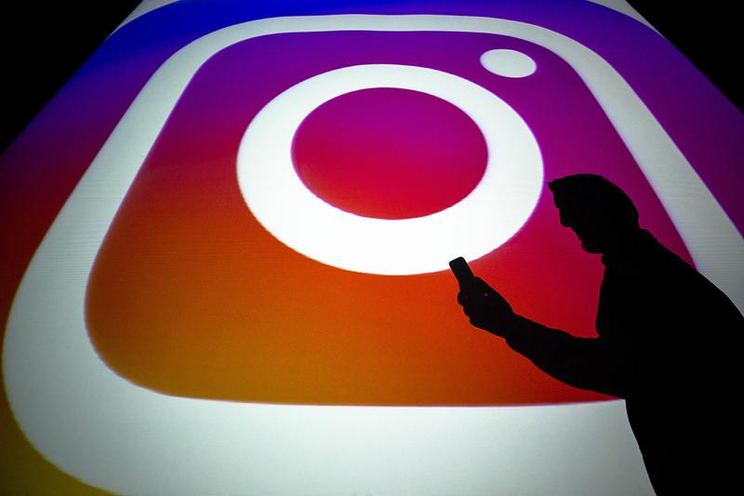



SNS가 피곤해졌다.
좋아요 감추기
뉴스피드의 몰락
인스타그램이 캐나다에서 시범으로 선보인 ‘좋아요 수’ 숨기기 기능이 확대 적용된다. 앞서 언급했듯, 인스타그램은 좋아요 수 숨기기를 시범 운용한 캐나다 외에 아일랜드, 이탈리아, 브라질, 호주, 뉴질랜드, 일본 등에서도 해당 기능을 기본으로 제공할 예정이다. …
많은 응답자가 페이스북에서 피로감을 느끼는 가장 큰 이유로 광고를 꼽았다. 인기 있는 계정과 페이지에는 상업적인 글들이 올라오고, 구독자가 많은 페이지는 팔려 나간다 “요즘 페이스북에 광고나 홍보 글이 무척 많아졌다”라며 “광고를 원하지 않는데도 …

Slide 9
그
래
서
?
자체적으로 리뷰 작성과 캠페인 등록이 가능한 체험단 기반의 리뷰 사이트

Slide 10
밥빙에서 체험의 기회를 가져 보세요!
밥빙
기업 유저
캠페인 공고 등록
리뷰 작성
일반 유저
리뷰어 직접 선택 가능한 권한
자유로운 캠페인 신청

Slide 11
2
파트 분배 및 일정

Slide 12

팀원 소개 및 파트 분배
프로토 타입 제작
퍼블리싱
캠페인 파트
프로젝트 기획
리뷰 파트
DB 구축
고유진
김범홍
김승하
로그인/회원가입/랭킹
FRONT-END
메인 페이지
좋아요
담아두기
김진광
윤태원

Slide 13
주 단위 개발 진행도
최종 점검
디버깅
기능 구현
UML
(USECASE,
CLASS,
SEQUENCE)
DB설계
간트 차트
작성
화면 설계
&
스토리보드
아이디어
도출
WBS
1주차
2주차
3주차
4주차
5주차
6주차
7주차
8주차
9주차
10주차

Slide 14
3
개발 과정

Slide 15
사용 기술
FRONT
BACK
TOOL
HTML5
CSS3
Thymeleaf
JSP
Javascript
Jquery
Ajax
Alertyfy.js
bxslider
Spring Boot
JPA
MyBatis
Maria DB
Java-mail
Naver Login
Tomcat apache
STS
Git
SourceTree
Visual Studio Code
EditPlus
Adobe Dreamweaver
Adobe XD
HeidiSQL

Slide 16
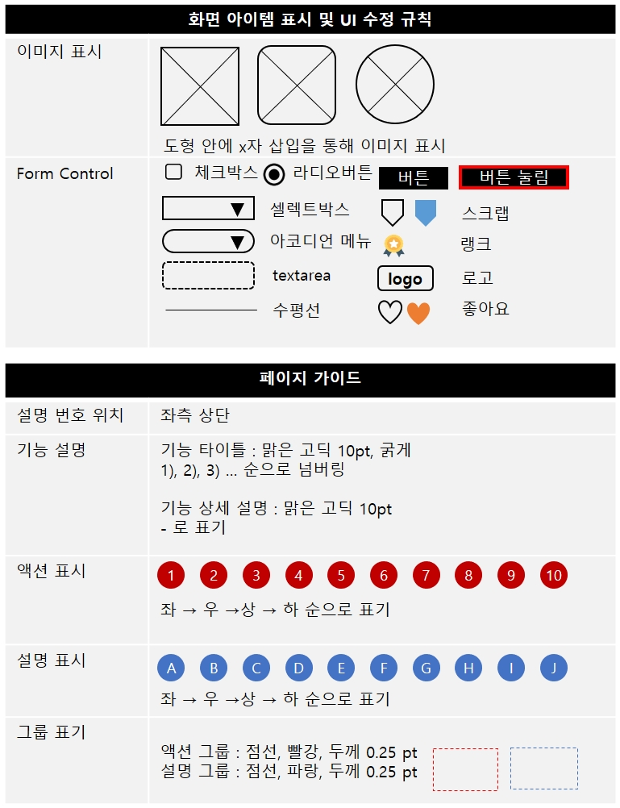
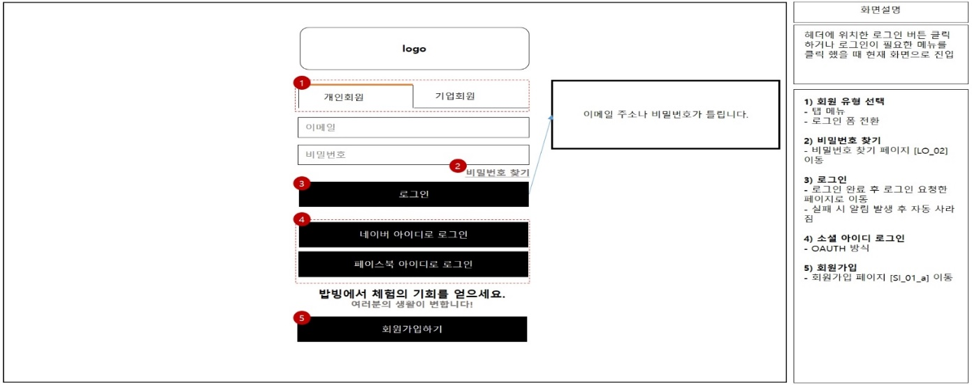
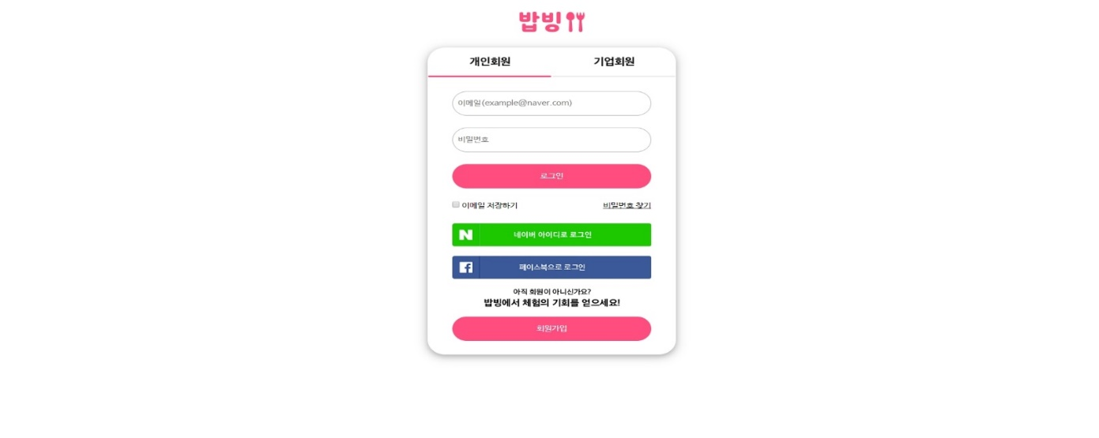
스토리보드
스토리보드 상 화면 설계
실제 구현 화면

Slide 17
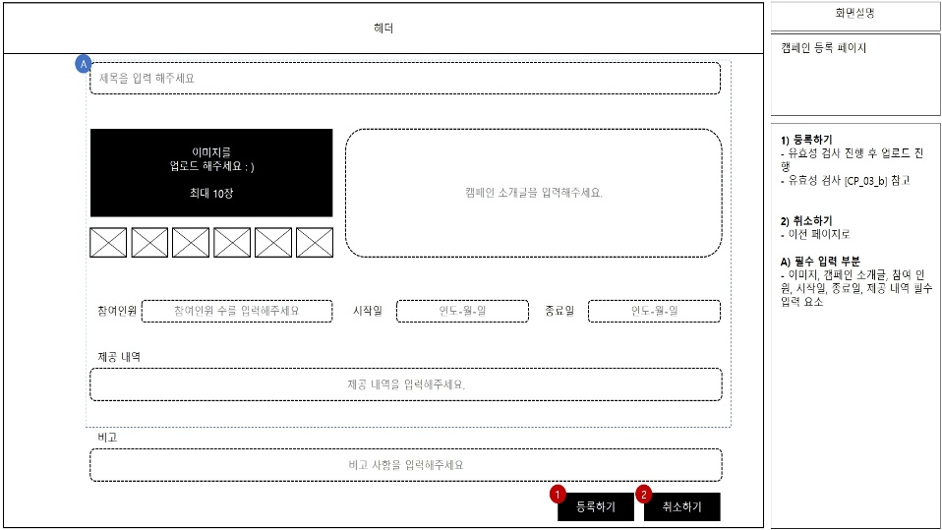
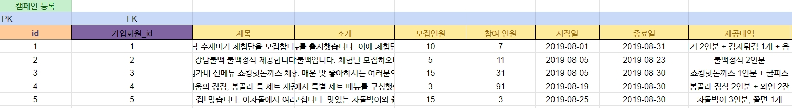
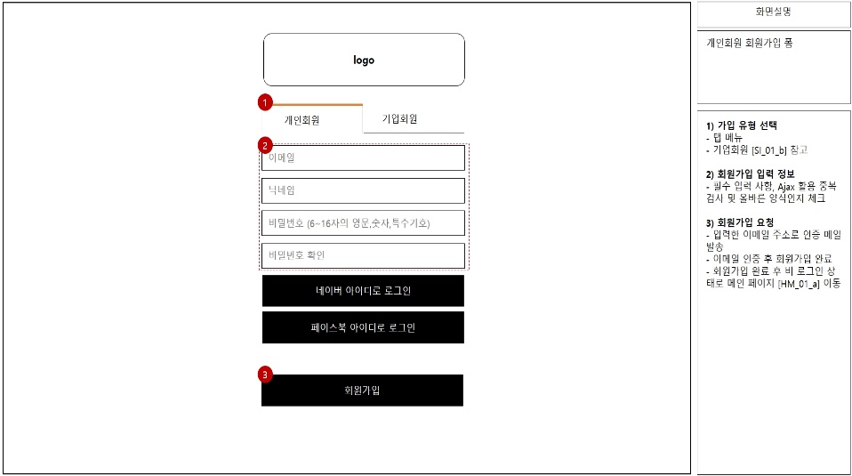
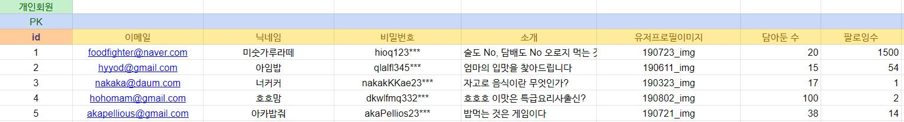
샘플 데이터 입력

Slide 18
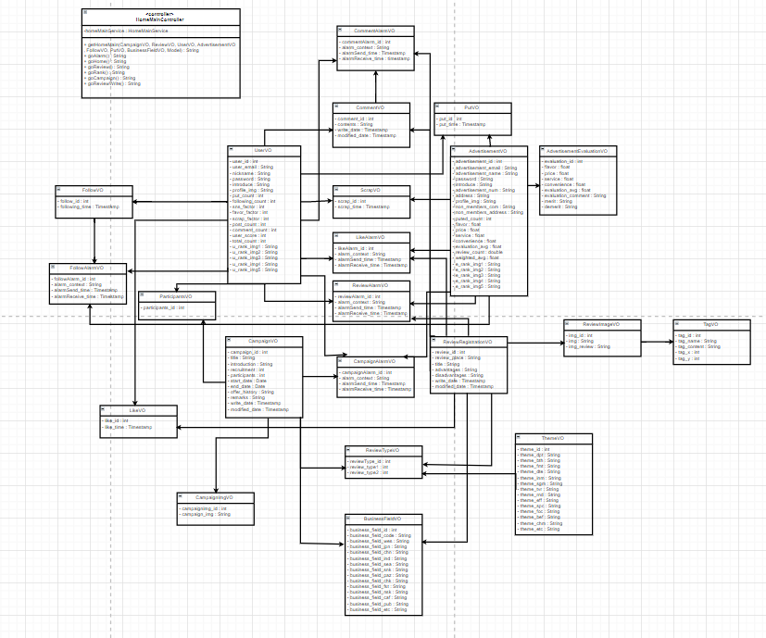
ERD

Slide 19

USECASE DIAGRAM (일반 유저)
SNS 정보로 가입
회원가입
일반 정보로 가입
로그인
비밀번호 찾기
테마 정보 입력
이미지 태그 삽입
글 쓰기
글 수정/삭제
리뷰
글 보기
스크랩
유저 랭크 보기
유저 페이지 이동
팔로우/언팔로우
일반 유저
기업 랭크 보기
기업 페이지 이동
익명 평가
랭크
스크랩
캠페인 보기
스크랩
캠페인
캠페인 신청
프로필 관리
프로필 작성/수정
이미지 등록/삭제/수정
마이페이지
내 글 보기
내 글 수정/삭제
팔로우 관리
피드 관리
캠페인 관리
진행/완료/신청 내역 보기

Slide 20
USECASE DIAGRAM (기업 유저)
회원가입
사업자 정보로 가입
로그인
비밀번호 찾기
글 보기
리뷰
유저 랭크 보기
유저 페이지 이동
기업 랭크 보기
기업 페이지 이동
기업 유저
랭크
캠페인 보기
리뷰어 선정
캠페인 등록
캠페인 수정
캠페인
프로필 관리
프로필 작성/수정
이미지 등록/삭제/수정
마이페이지
캠페인 관리
진행/완료/ 내역 보기

Slide 21
4
프로젝트 시연

Slide 22
로그인/회원가입

Slide 23
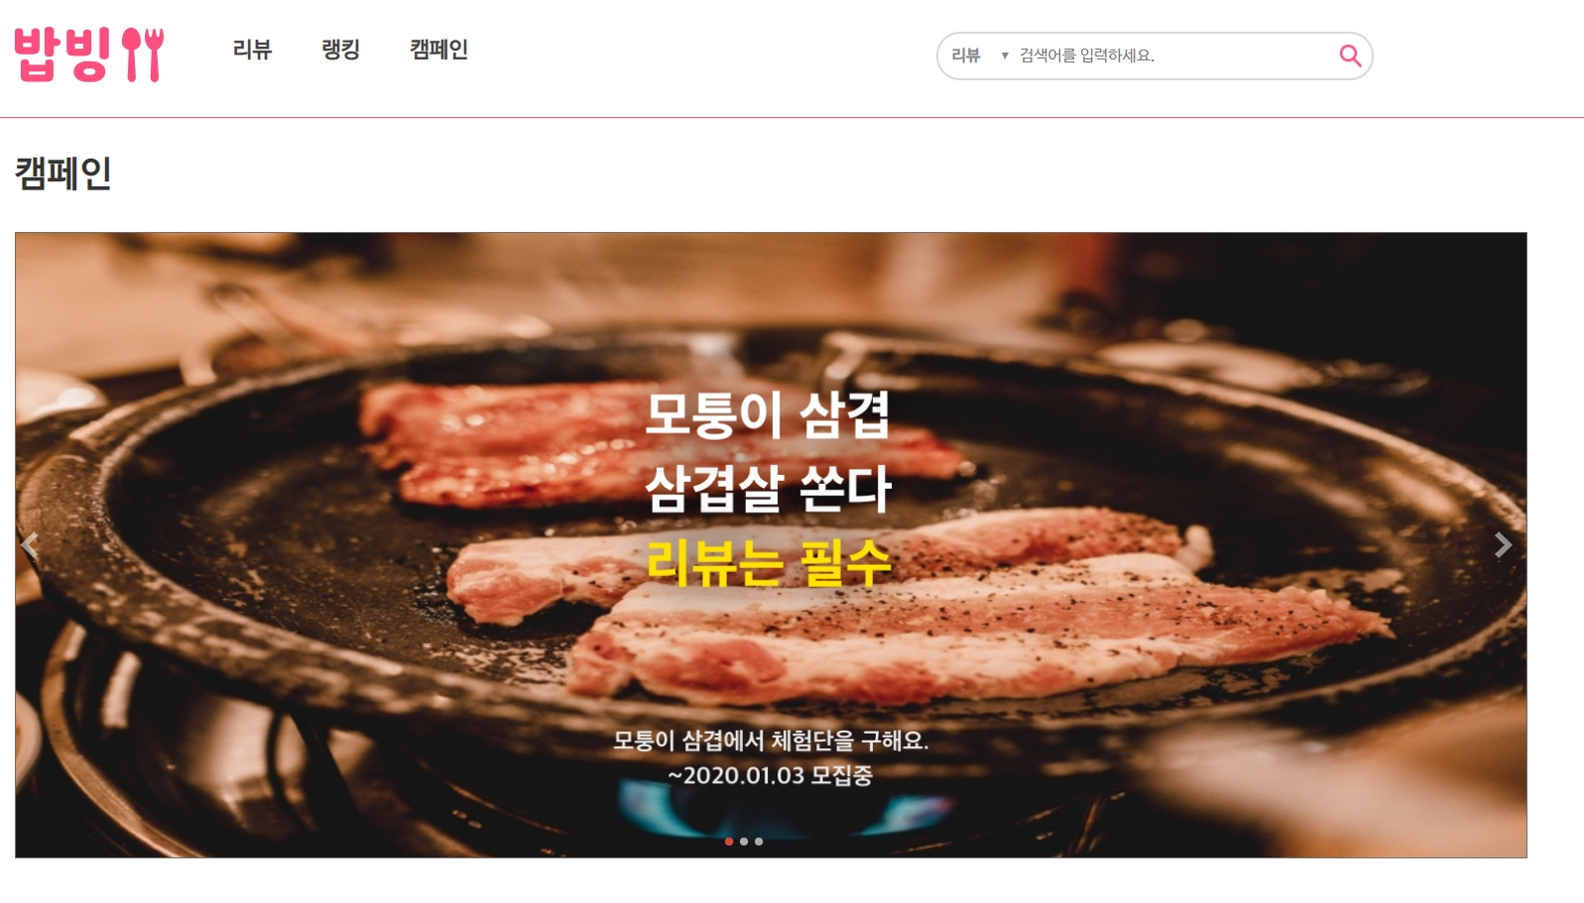
메인 페이지

Slide 24
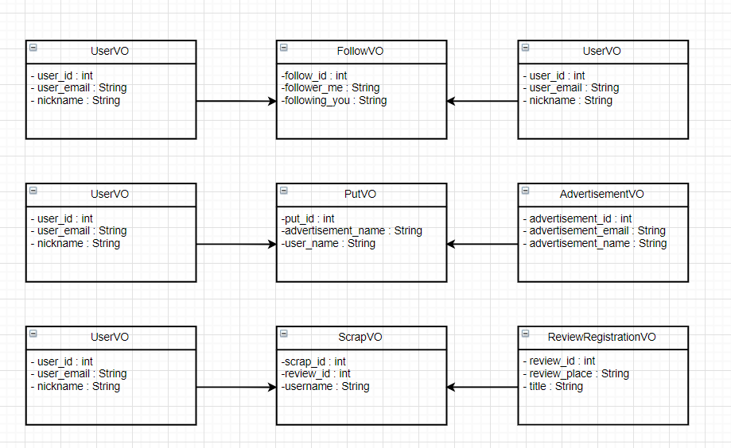
메인 페이지

Slide 25
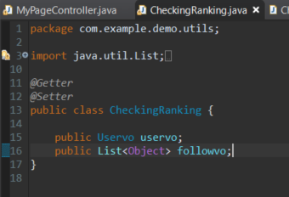
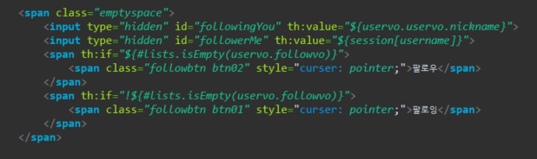
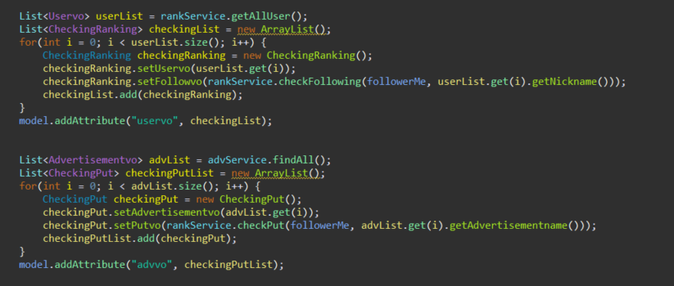


메인 페이지

Slide 26
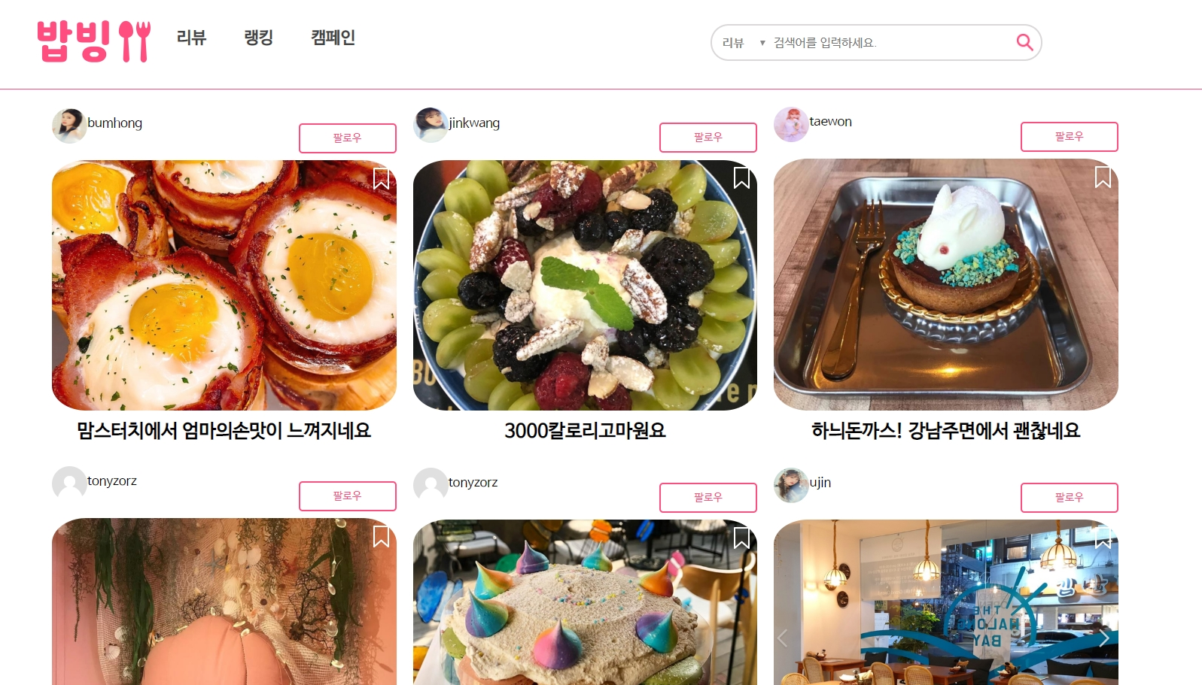
리뷰 파트

Slide 27
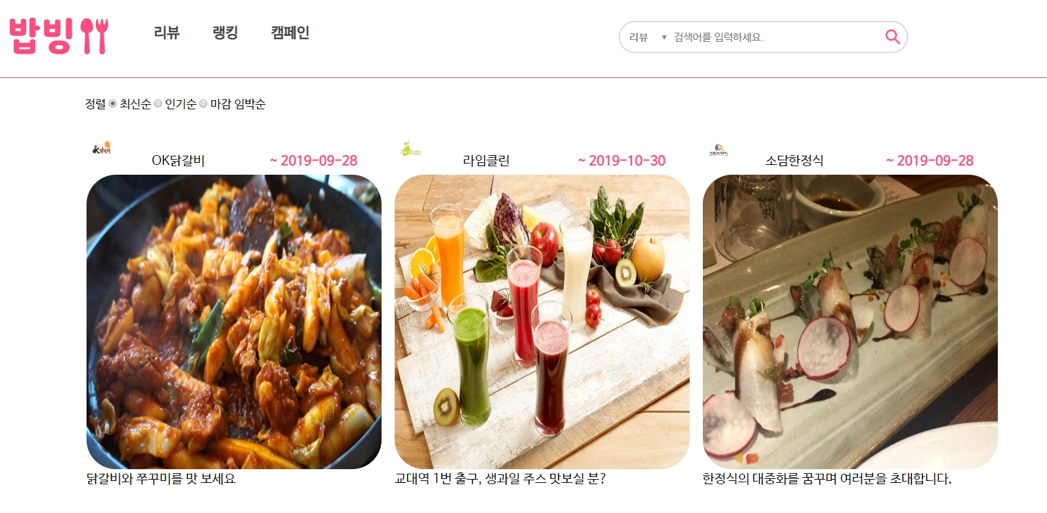
캠페인 파트

Slide 28
Thank
감사합니다.
YOU
谢谢

